Slide 1
Félnemes- és nemesfémek

Slide 2
Rézcsoport elemei
Réz: félnemes fém
Ezüst: nemesfém
Arany: nemesfém
Nehézfémek
Jól vezetik az elektromos áramot és a hőt

Slide 3
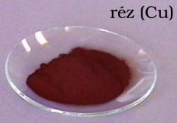
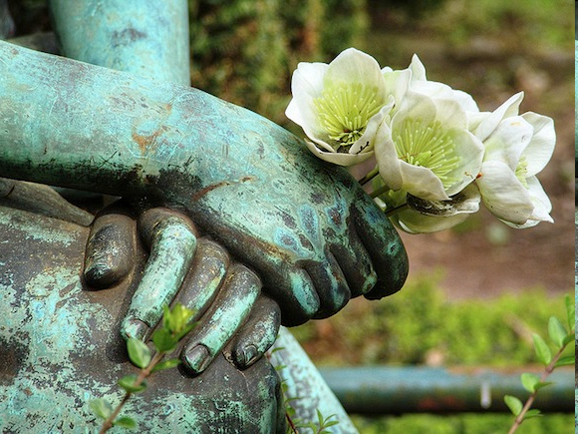
A réz fizikai tulajdonságai
Vörös
Nedves levegőn zöld: PLATINA
(műemlék, kupola)
Rézvegyületek mérgezőek
Jól alakítható, nyújtható
(huzallá, lemezzé)
Nevét Ciprus latin nevéből,
a cypriumból kapta.

Slide 4
Kémiai jellemzők
1. Reakció oxigénnel:
Ha vastagabb rézdrótot lángba tartunk fekete színű réz-oxid keletkezik.
2Cu +O₂ =2 CuO

Slide 5
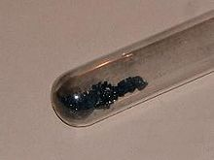
2. Kénnel való reakció:
Cu + S = CuS
Réz-szulfid barnásfekete

Slide 6
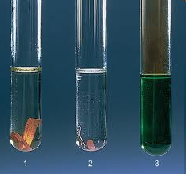
3. Reakció savakkal
Híg savakban nem oldódik, tömény savakból sem képes hidrogént fejleszteni.
Sósavval nem lép reakcióba.
Tömény kénsavval, salétromsavval való reakció:
Cu+2 H₂SO₄ =CuSO₄ + SO₂ +2 H₂O
Cu + 4 HNO₃ = Cu(NO₃)₂ + 2 NO₂ + 2 H₂O

Slide 7
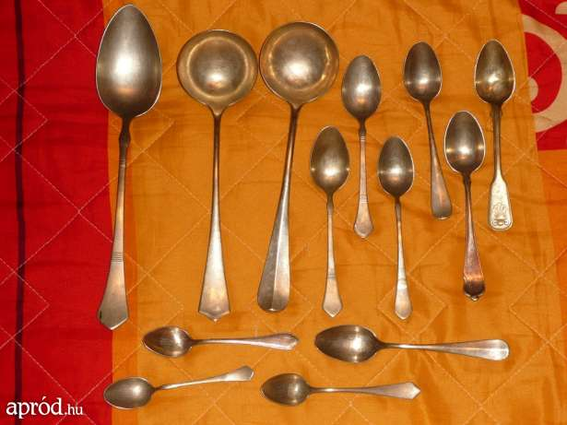
Rézötvözetek:
1. A sárgaréz
+ cink
Az ötvözet színe a réztartalomtól függ.
A hamis arany 80 tömeg% rezet tartalmaz.
2. Bronzok
+ ón
Jól önthető, kémiailag ellenálló.
3. Alpakka és az újezüst
+ nikkel
Fehér színű, kémiailag ellenálló anyagok.

Slide 8
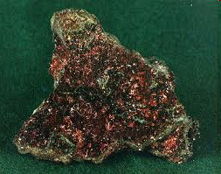
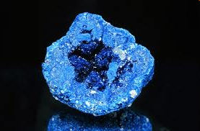
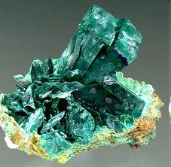
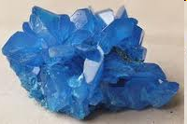
Előfordulás
Ércei, ásványai:
kuprit
malachit(zöld)
azurit(kék)
kékkő (rézgálic)

Slide 9
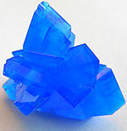
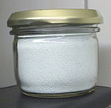
Rézgálic
CuSO₄·5H₂O
Ha elveszti a víztartalmát,
fehér por lesz
Szőlőpermetezésre használják:
az elterjedt 3%-os, 10 liter mennyiségű Bordói lé készítéséhez 300 g rézgálic és 450-600 gramm mész szükséges.

Slide 10
Előfordulás:
Talajban
Növényi, állati, emberi szervezetekben
Emberi táplálkozásban napi 3-5 mg Cu felvétele ajánlatos.
Az állati és emberi szervezetekben a réz elősegíti a hemoglobin és a vörösvértestek képződését ill. az ezek hiánybetegségeinek gyógyítására adagolt vas felszívódását.

Slide 11
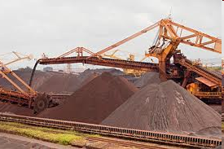
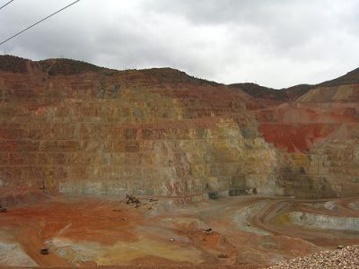
Előállítás
Ércek redukciójával történik.

Slide 12
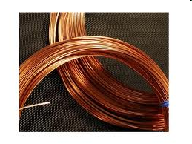
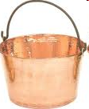
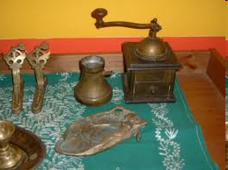
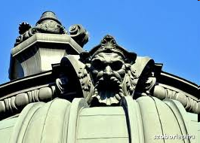
Felhasználás
Drótok, huzalok, lemezek
Ötvözetek
Vezetékek
Ipari edények, kupolák készítése
Tetőfedésére alkalmas

Slide 13
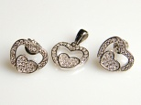
Az ezüst
Fehér, élénk fényű
Finom pora fekete
A réznél puhább az aranynál keményebb
1 grammjából 1800 m huzalt lehet húzni
Vegyületei mérgezőek

Slide 14
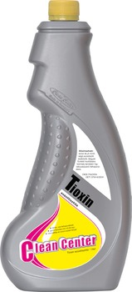
Kémiai tulajdonságok:
Reakcióképessége kicsi
Nedves levegő fekete réteg
Kénnel való reakció fekete szulfidréteg
(levegő kén-hidrogén tartalma esetén)
Tisztítás:
-cigerettahamu
-tisztítószer

Slide 15
Kémiai tulajdonságok:
Tömény salétromsav: VÁLASZTÓVÍZ
oldja az ezüstöt, de az aranyat nem
Csapadékképződés:
AgNO3 oldat+ konyhasóoldat
AgCl csapadék képződik

Slide 16
Felhasználás:
Higannyal való ötvözete amalgám
fogtömésre használják
Fémezüst fertőtlenítő hatású
Evőeszközök
Vezetékek, elektródok
Ezüstszűrő (ívóvíz)
Ékszerkészítés
Pénzgyártás
Dísztárgyak

Slide 17
Felhasználás
Tükörkészítés
Fényképészet
Az ezüst-bromidot a fényképészetben használják fel. A filmen egy zselatinréteg található, ami kolloid ezüst-bromidot tartalmaz.
Kozmetika,gyógyszergyártás
Lápisz vagy AgNO3: szemölcsök kezelése

Slide 18
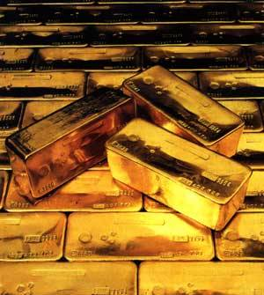
Arany
sárga, csillogó fém
körömmel is karcolható
összes fém között a legjobban nyújtható és hengerelhető
1 g aranyból kb. 3 km hosszú szál húzható
fényt és a hősugarakat visszaveri

Slide 19
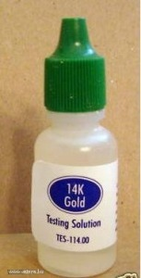
Kémiai tulajdonságai:
A legtöbb kémiai anyaggal szemben ellenálló
A királyvíz a legrégebben ismert aranyoldó szer.
(1 térfogatrész tömény salétromsav és 3 térfogatrész tömény sósav elegye.)

Slide 20
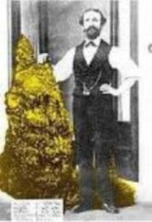
Előfordulás:
elemi állapotban
folyók hordalékában
folyómeder mélyedéseiben
legnagyobb aranyrög: 193 kg-os Kelet-Brazíliában
a fém kinyerésének az aranymosás
(A Holtermann aranyrög a világ legnagyobb nyers aranyröge, melynek súlya 286 kg.
Az ausztráliai aranyláz idején
találta Victoria államban.)

Slide 21
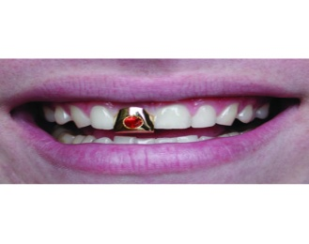
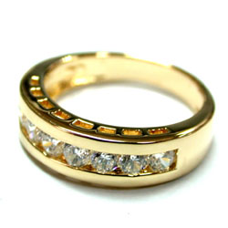
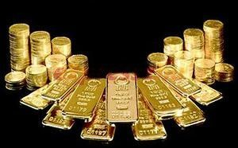
Felhasználás:
ötvözik más nemesfémekkel, például ezüsttel, platinával, ezeken kívül rézzel, nikkellel
elektronikai ipar
távközlési jelfogókhoz, elektromos mérőkészülékekhez, a számítógépek részeinek gyártásához alkalmazzák
fogászati ötvözetek
Porcelánipar: aranytartalmú festékek
Ékszerek A karát viszonyszám, amely megmutatja, hogy mekkora az aranyötvözetben az arany tömegaránya. A színarany 24 karátos.
Pénz

